Slide 1
基于深度学习的肺结节检测
第三次汇报
2019-4-5
韦民乐

Slide 2
本次汇报内容
最近的工作
1.LUNA16数据集的研究与预处理
2.DeepLung论文的研读与实现
3.其余相关论文的研读
4.2D-Faster-Rcnn方法的调研与思考

Slide 3
LUNA16数据集的获取
.mhd 文件存储着 ct 的基本信息，.raw 文件存储着实际的 ct 数据
直径>3mm 的结节，直径<3mm 的结节
以及非结节（但是肺部畸变区域）
XML注释
subset0
……
subset9
去除直径>3mm结节以及非结节区域
LIDC-IDRI
LUNA16
将距离较近的结节合并
1080 CTs
888 CTs，1186个结节

Slide 4
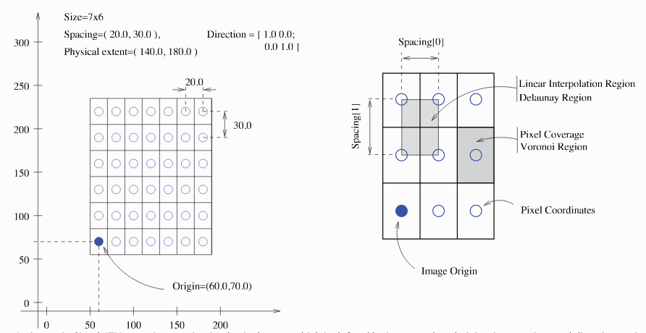
LUNA16数据集格式
size：图像在各维度的像素个数
spacing：图像各维度上像素之间的距离（物理层面的单位mm)
physical extent：图像在物理空间中的大小
Origin：图像原点的坐标（物理层面的，单位mm，）
direction：采用方向余弦矩阵，图像自身坐标系相对于世界坐标系（固定不动的）的角度

Slide 5
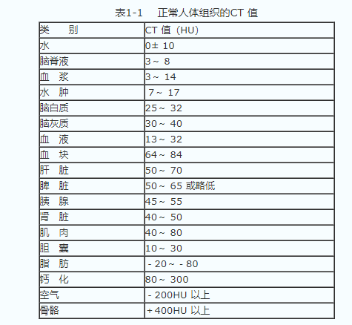
HU值简介
HU（Hounsfiled Unit）值，反映了组织对X射线吸收程度。以水的吸收程度作为参考，即水的HU=0，衰减系数大于水的为正直，小于水的为负值。并以骨皮质和空气的HU值为上限和下限。
从另一个角度，HU值指的是人体组织器官对辐射的透光性，越是不透光，值越高

Slide 6
LUNA16数据集的预处理
将mask以外的部分填充为水（对应归一化值170）
将HU值阈值化（-1200—600）
原始CT数据
CT数据
肺分割的结果
归一化（0—255）
mask
采用新分辨率
mask
.npy
膨胀操作，去除肺部黑洞
两种mask（左肺和右肺）
将世界坐标转换为体素坐标
Label
.npy
annotations.csv保存着所有结节的标注信息（x，y，z，diameter）

Slide 7
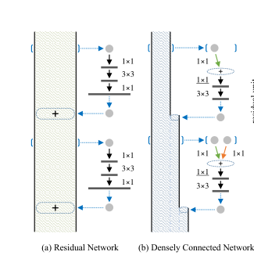
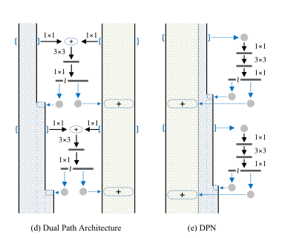
Resnet、Densenet、DPN
DPN-92的参数成本比ResNeXt-101 (32 4d)低15%左右，而DPN-98的参数成本比ResNeXt-101 (64 4d)低26%左右
DPN-92比ResNeXt-101(32 4d)少消耗约19%的FLOPs，而DPN-98比ResNeXt-101(64 4d)少消耗约25%的FLOPs

Slide 8
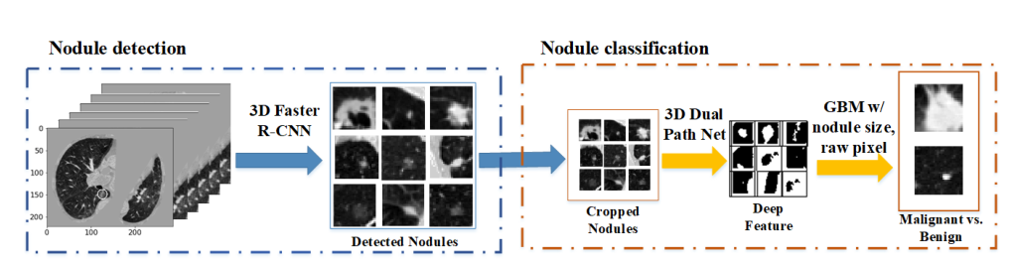
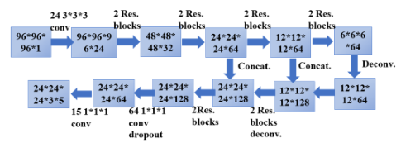
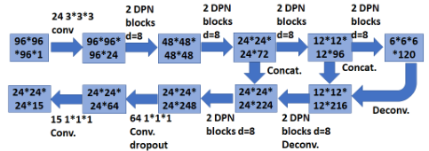
DeepLung论文的研读与实现
3D Res18结构
3D DPN结构

Slide 9
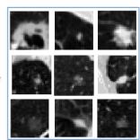
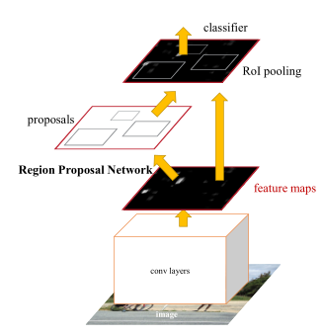
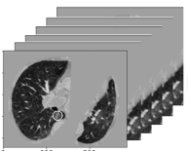
DeepLung论文的研读与实现
只用了RPN层，类似于one stage 检测方法
Resnet or DPN
candidates
Input

Slide 10
DeepLung论文实现
1.数据预处理
2.更改先关路径以及配置文件
3.训练
4.测试
过程遇到的问题：
路径
batch_size与内存
工程文件
相关变量和参数

Slide 11
DeepLung论文实现
训练与测试
bachsize = 8
Epochs = 150
数据集为subset0-9，采用10-fold交叉验证，训练10次，测试10次，最后得到最终结果

Slide 12
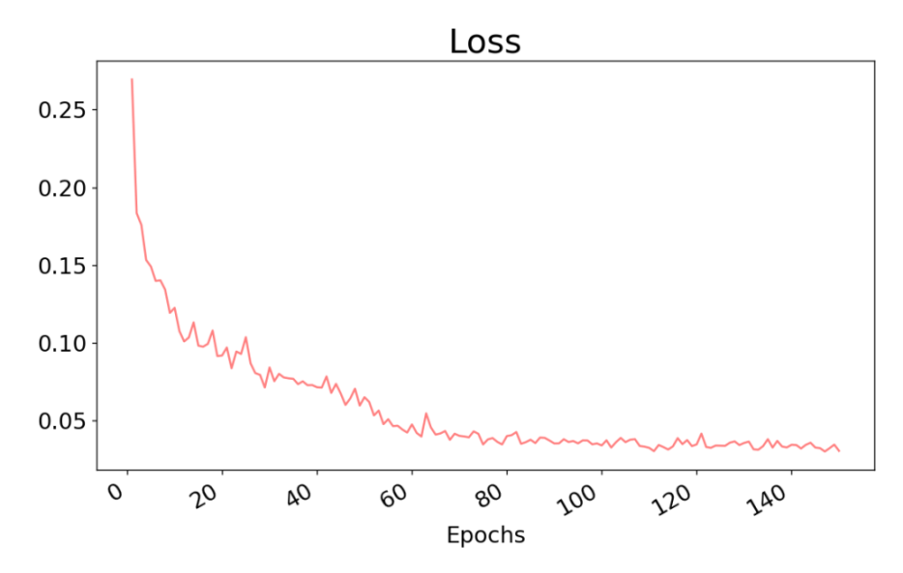
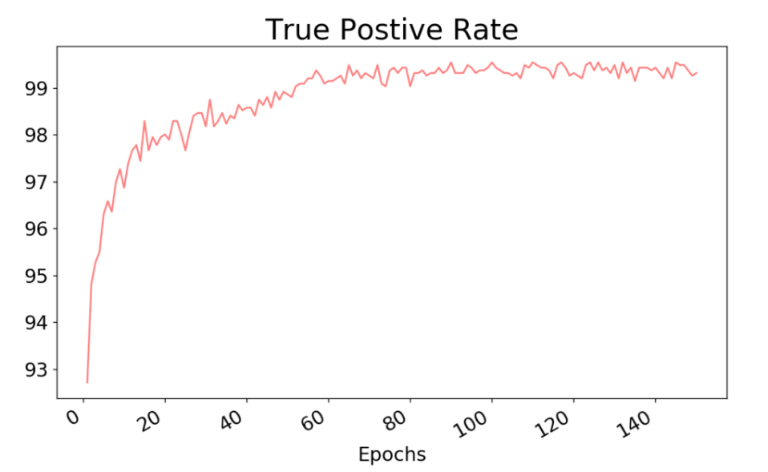
DeepLung论文实现
训练
训练数据集为subset0-8，测试集为subset9

Slide 13
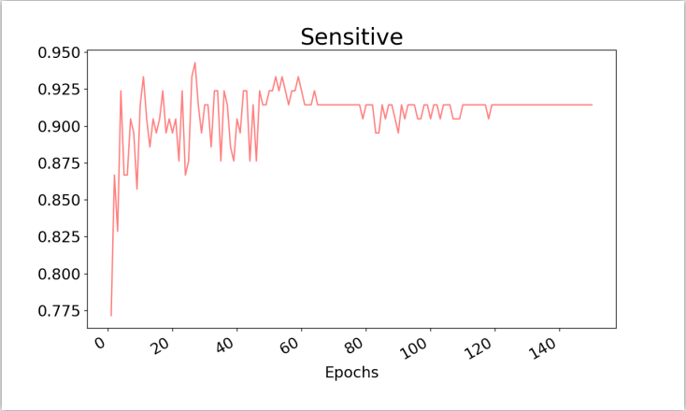
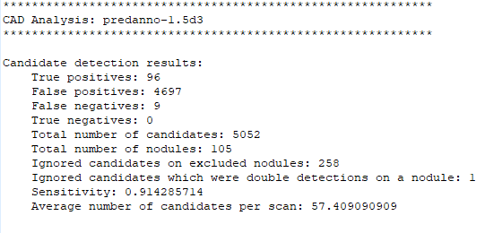
DeepLung论文实现
测试
训练数据集为subset0-8，测试集为subset9
测试时，阈值取为-1.5，这是sigmoid函数的输入，对应概率值0.182。意义是选取大于该概率的结节作为candidate（作者原文选取的是-2，对应概率0.119）
阈值越大，检测到的False Positive越小，但是相应的sensitive会降低

Slide 14
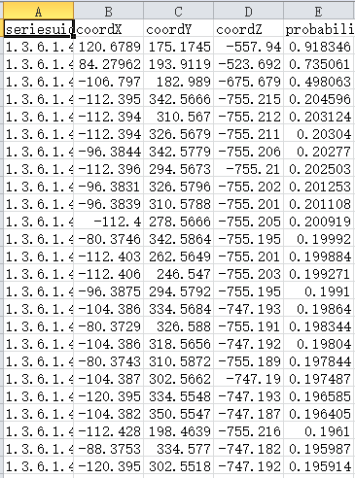
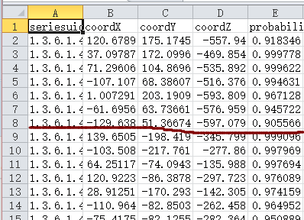
DeepLung论文实现
阈值2.25，对应概率值0.904
阈值-1.5，对应概率值0.182

Slide 15
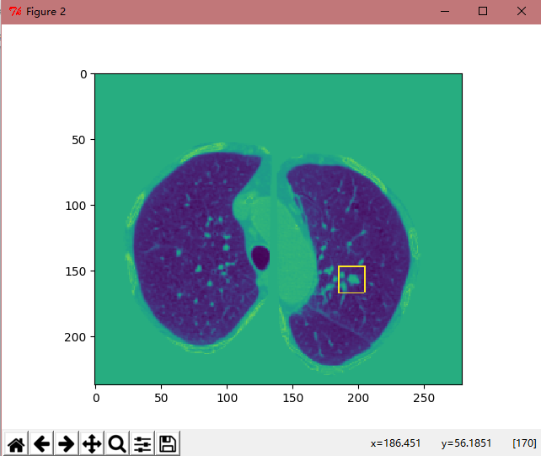
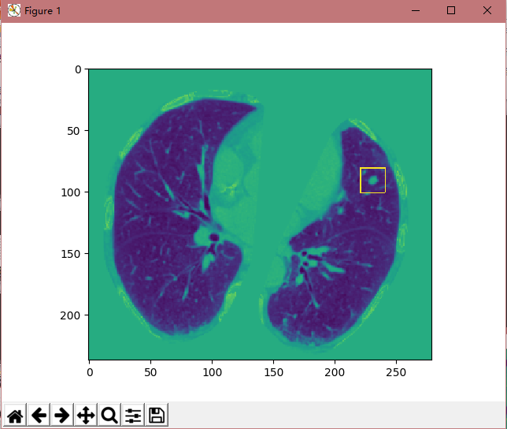
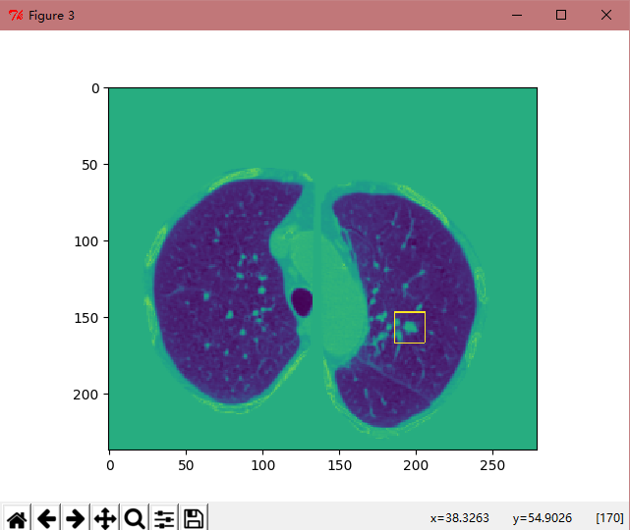
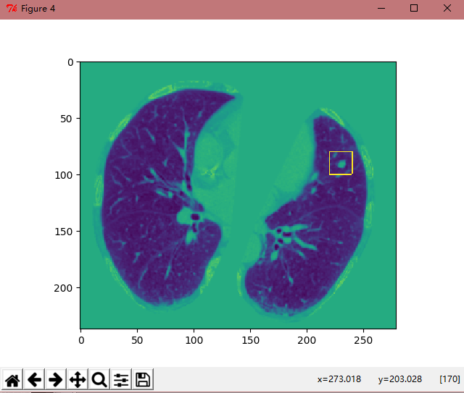
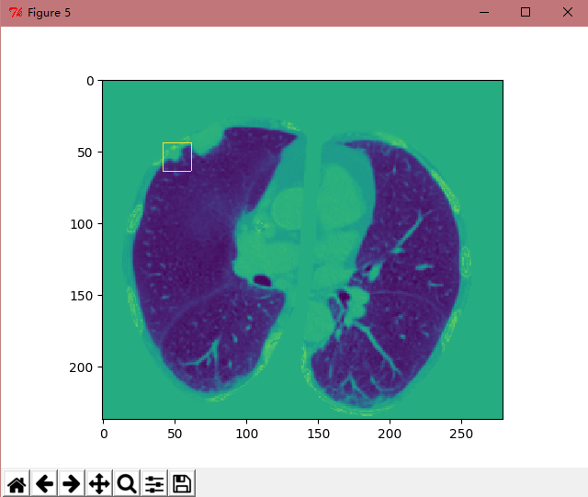
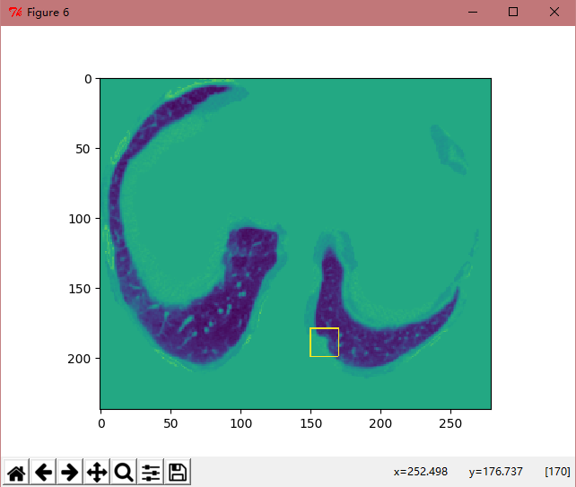
测试demo：
Subset9其中一个病例

Slide 16
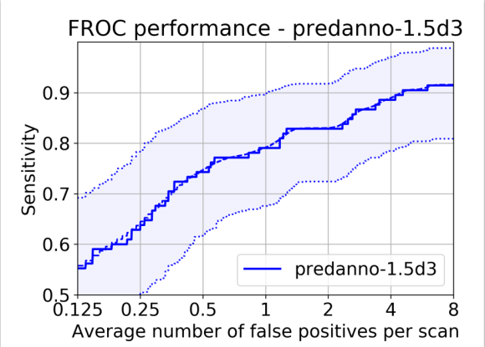
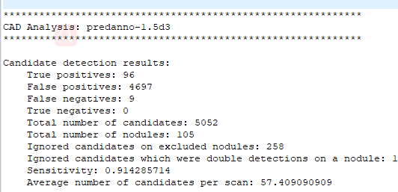
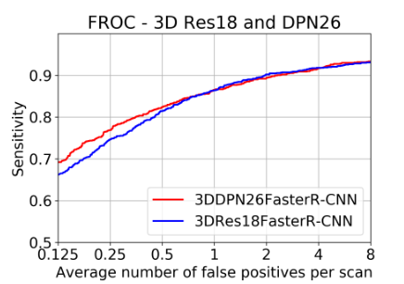
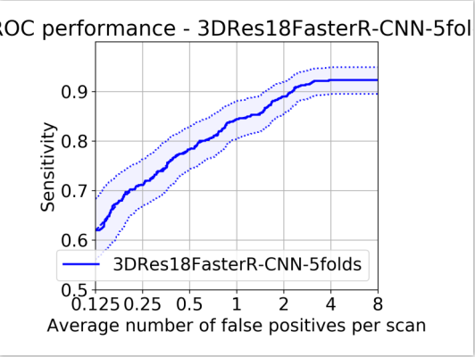
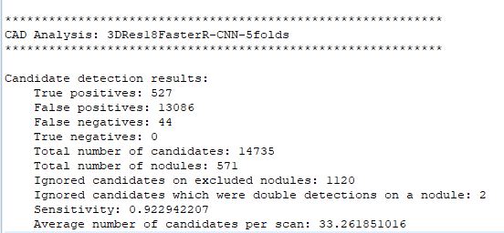
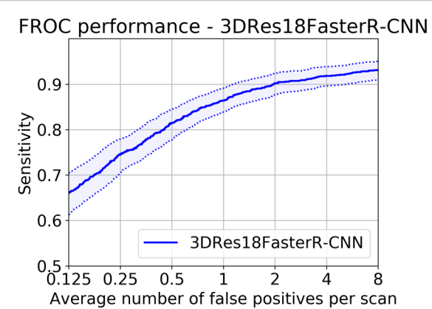
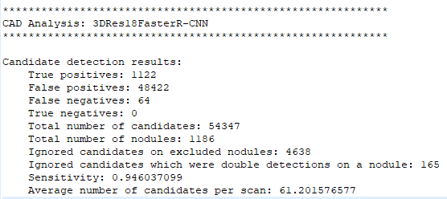

Slide 17
DeepLung论文实现
总结和思考
时间和资源问题，上面的评估结果5-fold的结果
经过10-fold交叉验证结果再整合效果肯定会好很多
根据得到的检测结果，考虑实际情况，可以每张CT只选择概率前3或者前5个结节作为最后的参考

Slide 18
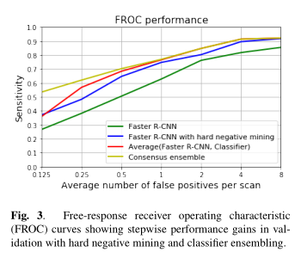
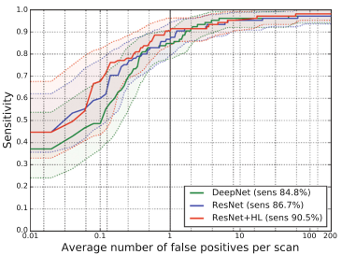
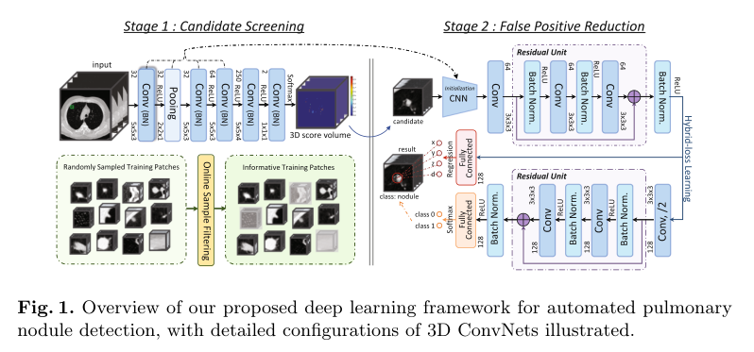
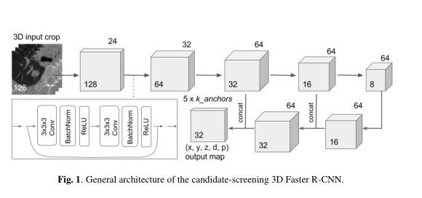
各种方法的对比
Q. Dou et al.（2017MICCAI）3D卷积神经网络+3D假阳性剔除
Hao Tang et al. 3D卷积神经网络+难例挖掘+3D假阳性剔除

Slide 19
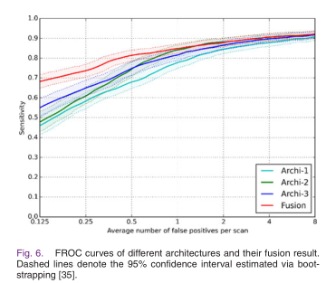
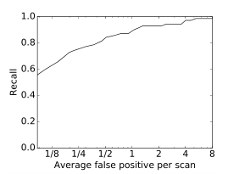
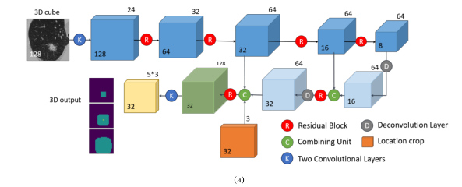
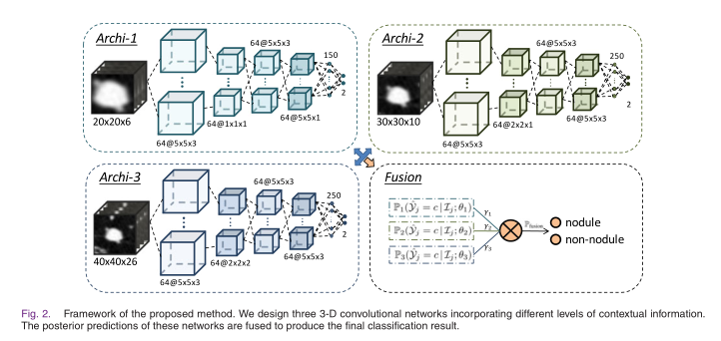
各种方法的对比
Grt123团队3D卷积神经网络检测+良恶性分类（DSB2017冠军）
Qi Dou al 3D卷积神经网络检测假阳性剔除

Slide 20
2Dfaster – Rcnn 的方法的调研与思考
关于数据集：FasterR-CNN的数据格式
Annotations
存储的是肺结节的位置信息，以XML文件的方式储存
VOC2007
ImageSets
分配整个数据集训练，验证，测试的比例的txt 文档
JPEGImages
jpg图片
LUNA16
思考：LabelImage
数据增强
单通道

Slide 21
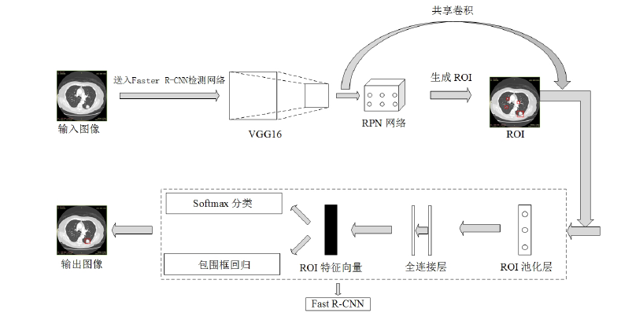
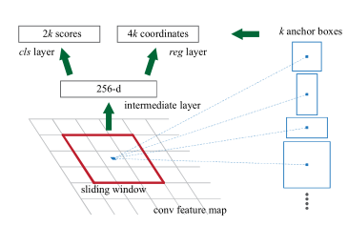
2Dfaster – Rcnn 的方法的调研与思考
关于网络结构：
目标小：可加入反卷积恢复更细粒度的特征
目标形状：改变anchor的比例，重新设计anchor

Slide 22
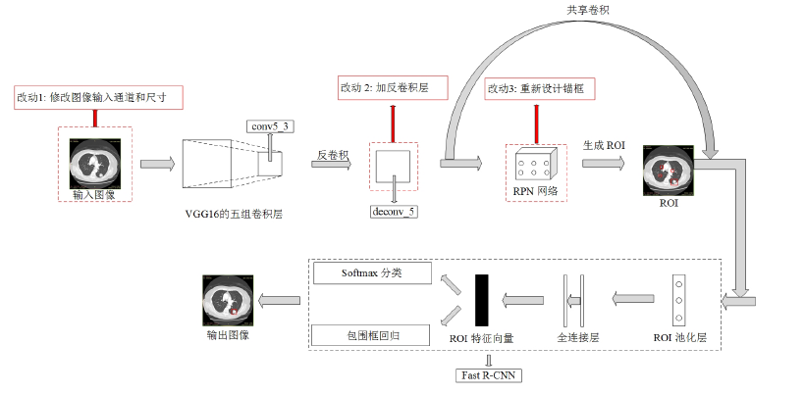
2Dfaster – Rcnn 的方法的调研与思考

Slide 23
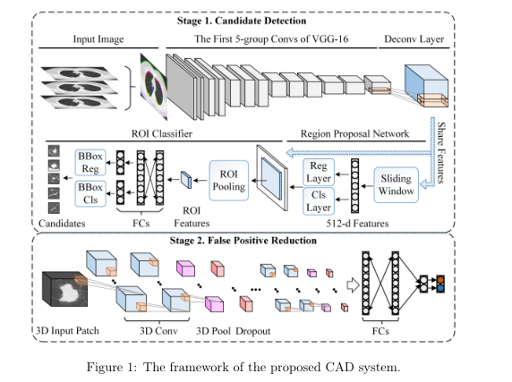
天池大赛北大团队的方法

Slide 24
本月工作总结
总结
本月大部分时间在研究LUNA数据的处理以及DeepLung的实现，同时在补机器学习相关的基础
接下来的工作
研究2D-faster-rcnn的实现以及网络的改进
LUNA16数据格式的处理
争取跑出2D检测的结果
疑问
对于检测的标准：能否把所有3D数据变成2维后，只当成普通的图片，最终结果只需要得到图片的检测效果
2D方法需要改变数据集的格式，是否还要保留三维信息，如果需要该如何何保留

Slide 25
谢谢

